Slide 1
Наставни предмет: Ликовна култура
Разред: II
Датум: 08.04.2020.

Slide 2
Ликовна слагалица

Slide 3
Драги учениче,
Испред тебе се налази материјал за наставни час из ликовне културе Ликовна слагалица. На питања која су обележена стрелицом одговори усмено. Пажљиво читај и потруди се да испуниш задатке које си добио. Када их завршиш, сликај рад и пошаљи својој учитељици.

Slide 4
Можда ти се некада догодило да исфлекаш своју мајицу или столњак соком или неким воћем. Људи су одувек користили боју плодова биљака, лишћа и цвећа на различите начине.
Када се будеш нашао/ла у природи можеш убрати цветове маслачка, свеже листове дрвећа, траве... Можеш наћи свеже бобице борoвнице, малине и од њих направити природне боје и сликати по папиру.

Slide 5
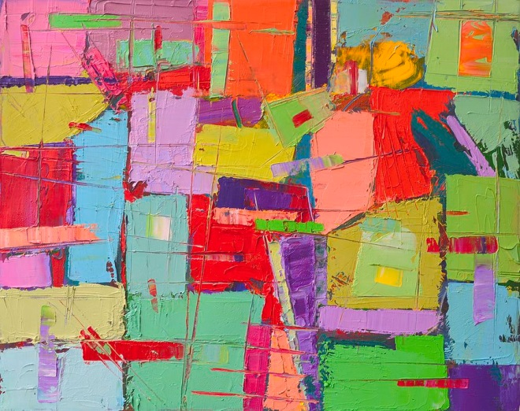
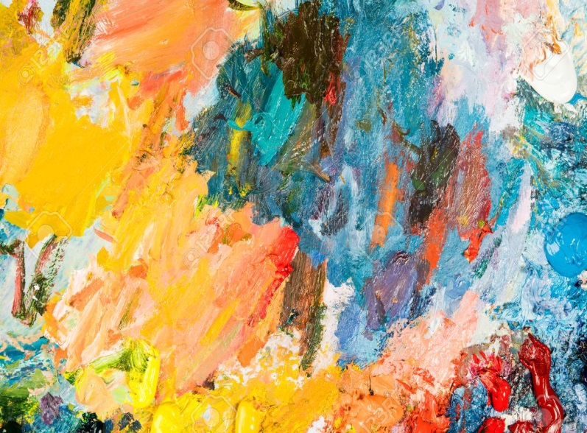
Посматрај како су сликари савремене уметности користили и уклапали различите боје.

Slide 6
Материјал који ти је потребан за рад:
водене боје или темпере;
четкица;
сламчица за сок (уколико немаш сламчицу замоли родитеље да лист папира увију у облик сламчице.)
вода;
папир.

Slide 7
Можеш одабати различиту тему за свој рад:
Разнобојно цвеће у пролеће;
Ватромет;
Поље маслачака;
Обој позадину свог папира светлом бојом. Када се папир осуши, четкицу потпи у воду (узми више воде), затим у водену боју или темперу и нанеси на папир. Направи више мрља по папиру различитих боја. Узми сламчицу и дуни кроз њу. Боја ће почети да се разлива у правцима дувања.
Замисли оно шта желиш да добијеш, доцртај шта хоћеш и препусти се машти. Од мрља ће полако обликовати најразличитији облици. Остави рад да се осуши.

Slide 8
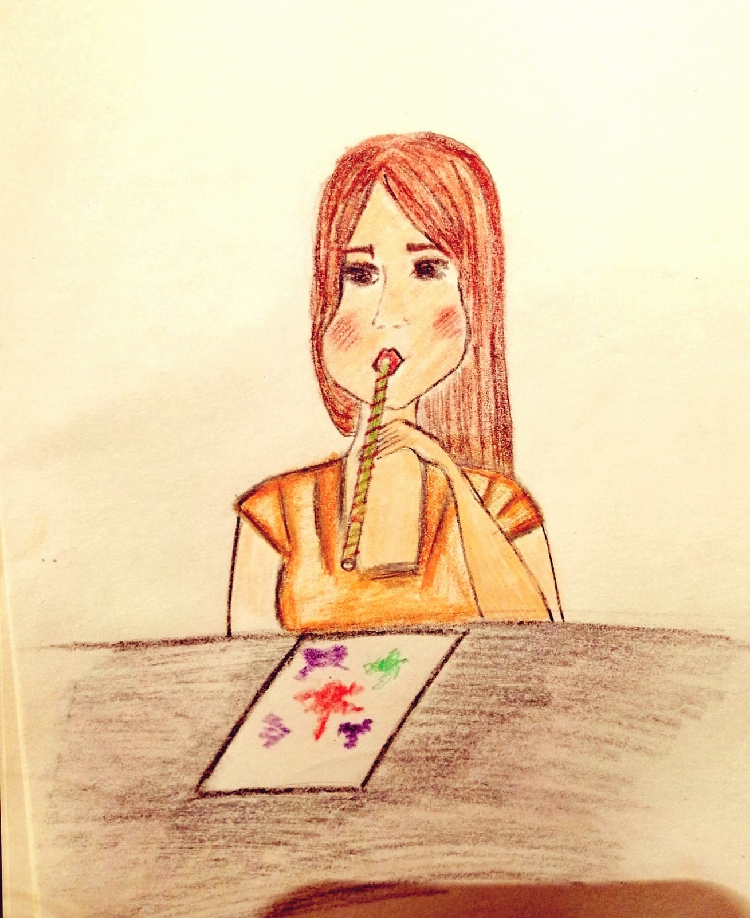
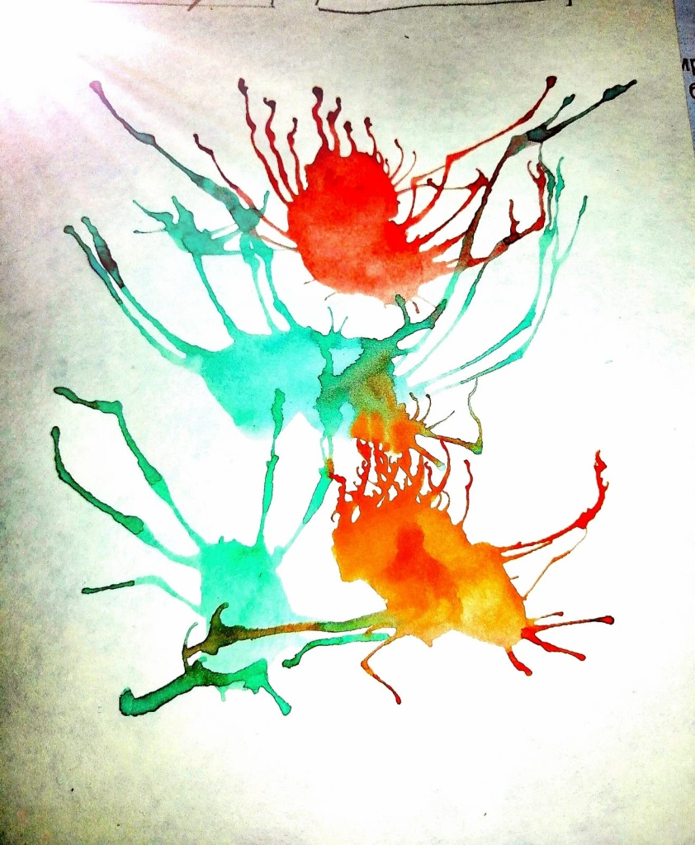
I Поступак како ћеш разливати боје дувајући кроз сламчицу.
II Како ће се боје преклопити и настати нови облици.

Slide 9
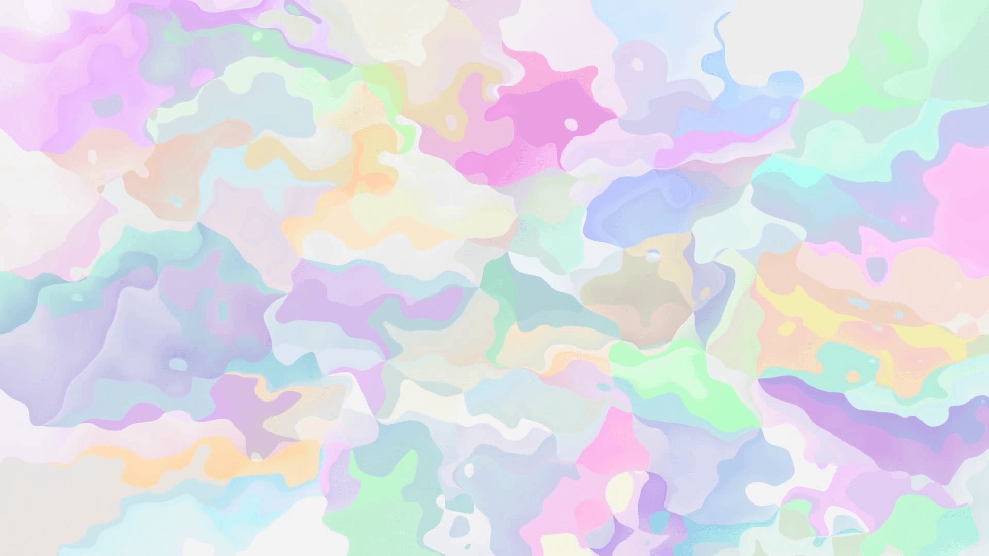
Задатак које можеш да урадиш ако желиш да уочиш на који начин се мешају и настају нове нијансе боја.
Уколико код куће имаш темпере (могу и водене боје) и провидну фолију, можеш додати црвену, жуту и плаву боју помешану са мало воде на средини фолије. Пази да не ставиш пуно боје, како се боје не би разлиле.
Преклопи фолију и постави је поред прозора.
Посматрај шта се дешава?
На који начин су се помешале боје?
Које боје су настале?

Slide 10
Када завршиш, сликај рад и пошаљи својој учитељици.
Хвала на пажњи!

